Slide 1
Il Futuro Vitivinicolo dell’Oltrepo’: facciamo il punto
27 GENNAIO 2020
RICCAGIOIA

Slide 2

NECESSITA’ / EMERGENZE DEL TERRITORIO
L’istituzione del Tavolo Regionale nasce a seguito della segnalazione da parte degli attori della filiera:
Non rappresentatività in seno al Consorzio
Strategia non condivisa
Perdita Erga omnes
Riorganizzazione del Consorzio
Sintomi della difficoltà della filiera in termini di:
Costi di produzione più alti dei ricavi
Scarso valore patrimoniale dei vigneti
Non sufficiente reputazione territoriale (identificazione di un brand)

Slide 3
CRONISTORIA da maggio 2018 ad oggi
N. 8 Presenze dell’Assessore sul territorio
N. 5 Tavoli viticoli regionali
N. 2 Tavoli con i sindaci del territorio
N. 7 Partecipazioni al CdA del Consorzio
N. 2 Incontri presso gli uffici del Ministero a Roma
N. 10 Tavoli tecnici sul territorio ( tra cui avvio tavoli di denominazione, incontri con i coordinatori dei tavoli )
N. 145 incontri tecnici con presidenti delle cantine sociali, presidente e direttore Consorzio Tutela vini Oltrepò, presidente Distretto vini, presidente e direttore Club Buttafuoco Storico, presidente CCIAA di Pavia, presidente Fondazione Bussolera, presidente FIVI, presidente Strada dei vini, presidente Confindustria, aziende fuoriuscite dal Consorzio, tecnici Valoritalia, imbottigliatori, esperti consulenti enoviticoltura e marketing, Unioncamere

Slide 4
TAVOLI REGIONALI E DECISIONI
I nodi da sciogliere sul territorio
- Presentazione analisi dati territorio
- Proposte n. 4 schede macrobiettivi:
1) Valorizzazione territorio
2)Rilancio filiera
3) Riorganizzazione attori filiera
4) Riccagioia
- Attivazione Tavoli di denominazione
- Codice etico
- Ripresa lavori disciplinari
- Proposti gli esperti per il pre-piano
- Scheda attività CCIAA Pavia e rinnovo accordo
1° TAVOLO
22 MAGGIO 2018
2° TAVOLO
4 LUGLIO 2018
3° TAVOLO
1 OTTOBRE 2018

Slide 5
TAVOLI REGIONALI E DECISIONI
Attivazione Tavoli di denominazione
Approvazione Regolamento Tavoli
Codice etico
Documento Pre- piano
Accordo Unioncamere
Attivazione tavoli con i sindaci
Ipotesi ripartizione voti
Resoconto lavoro Tavoli di denominazione
Agreement Consorzio – Distretto
Attività Consorzio – Unioncamere
Piano attività Consorzio 2019
Recupero Erga omnes
4° TAVOLO
14 DICEMBRE 2018
5° TAVOLO
18 APRILE 2019

Slide 6
IL CONSORZIO
NODI DA SVILUPPARE E DA RISOLVERE | SOLUZIONE PROPOSTA
Bilanciamento della catena decisionale del Consorzio | INCREMENTO N. CONSIGLIERI ATTIVAZIONE TAVOLI DI DENOMINAZIONE DIRETTORE CONSORZIO
Rinforzare lo strumento del Consorzio quale casa comune e istituzionale | VERIFICA FINANZIARIA E REVISIONE DELLE POSTE A BILANCIO AGREEMENT TRA CONSORZIO E DISTRETTO
Rappresentatività voti in Consorzio | Proposta Modifica art. 15 Statuto Consorzio

Slide 7
PROPOSTA PER SOSTITUZIONE ART 15 STATUTO
Introduzione degli scaglioni
Nuovo Art. 15 – Modalità di voto
1. Lo statuto del Consorzio assicura a ciascun consorziato avente diritto ed appartenente alle categorie viticoltori, vinificatori ed imbottigliatori l’espressione del voto.
2. A ciascun consorziato diritto (appartenente alle categorie dei viticoltori, vinificatori ed imbottigliatori) è assicurata l’espressione di un voto con valore ponderale rapporto alla quantità di prodotto ottenuto nella campagna vendemmiale immediatamente precedente dalla data dell’assemblea (rispettivamente uva denunciata, vino denunciato, vino imbottigliato). La ponderazione è determinata mediante l’applicazione di fase o scaglioni come sotto riportato: ( vedi diapositiva successiva)
3. Qualora il consorziato svolga contemporaneamente 2 o 3 attività produttive, il voto è cumulativo delle attività svolte.
4. Il valore del voto è determinato dalla somma dei singoli valori di voto allo stesso consorziato spettanti per ciascuna DO e IG.
5. La modifica delle fasce/scaglioni sono aggiornabili tramite deliberazione del CdA e approvazione assemblea ordinaria dei soci.
6. Le deliberazioni che riguardano lo sviluppo di azioni riguardanti la modifica dei disciplinari per i quali è vigente l’erga omnes per essere approvati devono ottenere una maggioranza qualificata pari ad almeno 2/3 degli aventi diritto al voto.
7. Le deleghe concorrono a formare il numero totale delle presenze dei consorziati e dei voti validi in Assemblea.
Ogni socio non può rappresentare per delega più di due soci.

Slide 8
Unità di voto
Soci viticoltori:
fino a 50.000 Kg di uva voti 0.12 per q.le
da 50.001 Kg a 250.000 Kg di uva voti 0.12 per q.le
da 250.001 Kg a 500.000 Kg voti 0.12 per q.le
Da 500.001 Kg a 1 milione voti 0.12 per q.le
Da 1 M voti 0.07 per q.le
fino ad un numero max di voti la cui somma totale non superi il 50% dei voti complessivi distribuiti
Unità di voto
Soci vinificatori:
fino a 500 Hl voti 0.094 per hl
da 501 Hl a 1000 Hl voti 0.186 per hl
da 1001 Hl a 3000 Hl voti 0.093 per hl
da 3001 Hl a 6.000 Hl voti 0.186 per hl
da 6.001 Hl a 3.000 Hl voti 0.075 per hl
fino a un numero max di voti la cui somma totale non superi il 50% dei voti complessivi distribuiti
Unità di voto
Soci imbottigliatori:
fino a 500 Hl voti 0.265 per hl
da 501 Hl a 1000 Hl voti 0.265 per hl
da 1001 Hl a 3000 Hl voti 0.265 per hl
da 3001 Hl a 6000 Hl voti 0.265 per hl
da 6.001 Hl voti 0.220 per hl
fino a un numero max di voti la cui somma totale non superi il 50% dei voti complessivi distribuiti

Slide 9
PRE - PIANO
NODI DA SVILUPPARE E DA RISOLVERE | SOLUZIONE PROPOSTA
Rilancio della filiera e del territorio | PRE- PIANO
I capisaldi:
per una corretta sostenibilità economica della viticoltura di una zona si deve percorrere la strada della qualità dei vini
contenere le quantità di uve prodotte per ha = valutazione superiore dei valori delle uve.
zonazione e ricerche viticole indicano le più opportune combinazioni di scelte colturali e gestione dei vigneti => vocazionalità della zona alla produzione di vini di alta qualità
incremento del valore patrimoniale di aziende e terreni
prodotti su cui concentrare le strategie e sviluppare azioni di sistema
definire una strategia di sistema (es. disciplinari)
piano di marketing (definire strategie di marketing)
fornire servizi collettivi che aumentino la competitività delle singole aziende

Slide 10
TAVOLI DI DENOMINAZIONE
NODI DA SVILUPPARE E DA RISOLVERE | SOLUZIONE PROPOSTA
Adeguare realisticamente i disciplinari per migliorare la qualità del prodotto | TAVOLI DI DENOMINAZIONE OLTREPO’ PAVESE METODO CLASSICO DOCG PINOT NERO DELL’OLTREPO’PAVESE / OLTREPO’ PAVESE ROSSO BONARDA DELL’OLTREPO’ PAVESE SANGUE DI GIUDA OLTREPO’ PAVESE RIESLING BUTTAFUOCO
Revisione disciplinari | Valutazione con gli uffici del Ministero delle proposte già approvate in sede di Consorzio Input definiti dal lavoro die Tavoli Impostazione e strategia complessiva del sistema delle denominazioni

Slide 11
CODICE ETICO
NODI DA SVILUPPARE E DA RISOLVERE | SOLUZIONE PROPOSTA
Tracciabilità e sistema di autocontrollo | CODICE ETICO + proposte di controllo/autocontrollo
Perché ?
per definire valori e comportamenti comuni per tutti gli attori che operano nella filiera
e che valori?
Valorizzare i vini prodotti e il territorio dell’Oltrepò
Fare della qualità certificata una ricerca continua e mutualistica in un corretto rapporto costo/valore
Non adottare comportamenti/accordi che comportano una diminuzione del valore del prodotto sui mercati
Attivare procedure di autocontrollo basate ove esistenti su standard nazionali e internazionali e/o comunque definiti e approvati con propri regolamenti interni
Preservare una governance rispettosa della reciproca convivenza e dell’ottimizzazione economica degli strumenti di valorizzazione della filiera utile per tutti.

Slide 12
TRACCIABILITA’
NODI DA SVILUPPARE E DA RISOLVERE | SOLUZIONE PROPOSTA
Tracciabilità e sistema di autocontrollo | Scheda UNAR – dal 1 gennaio 2019 attivazione procedura di istruttoria su ogni richiesta che verrà istruita da un funzionario regionale
MONITORAGGIO e PRESIDIO COMPORTAMENTI dei MERCATI
Attivazione tramite:
1) Acquisizione delle banche dati sull’andamento dei prezzi ( ISMEA ecc);
2) Recupero mensile delle offerte attuate dalla grande distribuzione in collaborazione con il Consorzio e portando a sistema tutte le rilevazioni che autonomamente le aziende compiono
3) Predisposizione di una analisi tecnica ( certificata da una Università) che renda trasparente la formazione di un prezzo medio del vino prodotto in Oltrepò (almeno per le tipologie richiamate nel pre-piano) come somma delle sue specifiche componenti di costo.

Slide 13
AZIONI DI PROMOZIONE
NODI DA SVILUPPARE E DA RISOLVERE | PERCORSO AVVIATO
Predisposizione piani di marketing e promozione | PROGETTO DI FILIERA PER IL RILANCIO E LA PROMOZIONE DELLE PRODUZIONI VITIVINICOLE DELL’OLTREPO’ € 200.000 PRE - PIANO
AZIONI DI PROMOZIONE
Vinitaly 2019 « Armonie d’Oltrepò» | Vinuva
Partecipazione Carovana Giro d'Italia 2019 «Armonie d’Oltrepò» Eventi degustazione collegati | Autunno Pavese
MI Wine Week 2019 | Spumantitalia, Copenaghen, Parigi, ProWein, Vintaly 2020
Merano Wine Festival 2019

Slide 14
DAL TAVOLO REGIONALE ALL’OPERATIVITÀ DEL PROGETTO DI RILANCIO
1° Tavolo
22 maggio 2018
Assemblea pubblica
27 GENNAIO 2020
NUOVA
GOVERNANCE
2° Tavolo
4 luglio 2018
5° Tavolo
18 aprile 2019
3° Tavolo
1 ottobre 2018
Adesione progetto di Sistema + adesione al Consorzio
4° Tavolo
14 dicembre 2018

Slide 15
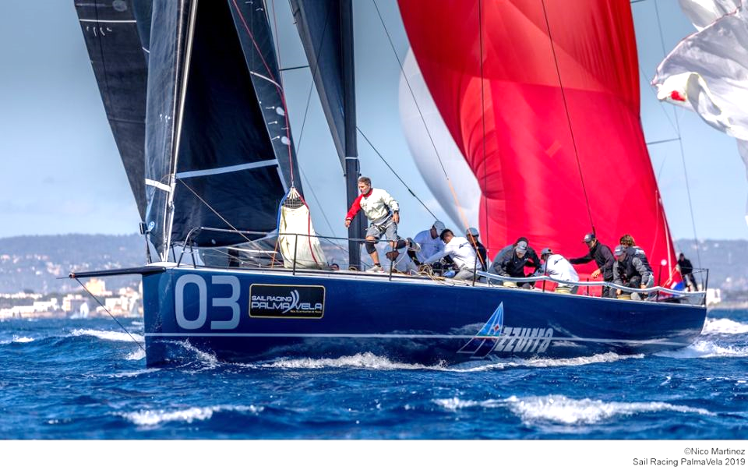
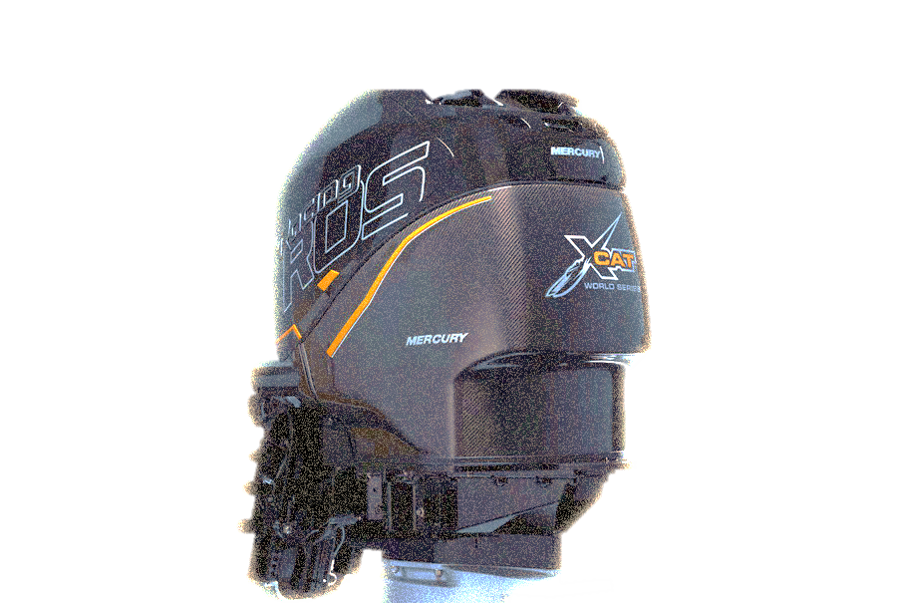
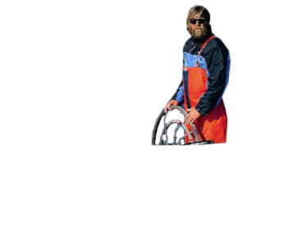
RACCOGLIE,CONCENTRA e RIDISTRIBUISCE sui PROGRAMMI LA DISPONIBILITA’ DI RISORSE
Priorita’
Garantire l’attività base e specifica dei singoli attori della piramide dei vini e dei loro momenti associativi
Finalizzare azioni di sistema (cofinanziare)
Programma Promozioni
…….
UN MOTORE COMUNE : facilita lo sforzo di tutti
IL TIMONIERE:
COMITATO UNICO
DI GARANZIA
Sistema
pubblico
distretto
consorzio
Club
Buttafuoco
Comitati di denominazione e aziende brendizzate
LO SCAFO: Pre-piano Progetto industriale di sviluppo della filiera

